Slide 1
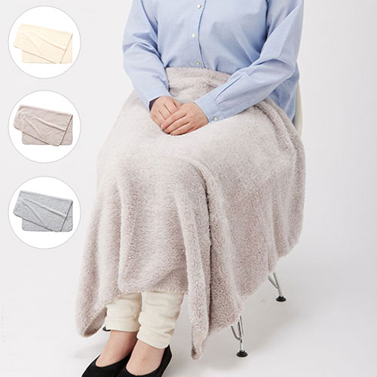
【提案書】
カチオン染めレギュラーブランケット(巾着付)
特徴
CO2排出量が少なくエネルギー消費量も少ない染色方法「カチオン染め」で作られたレギュラーサイズのブランケット。持ち歩きに便利な巾着付き。3色のカラー展開から選択可能です。
納期
納期スペース
仕様
素材：本体/ポリエステル、巾着/コットン
サイズ：本体/約1000×750(mm) 巾着/約200×390(mm)
包装：PP袋
備考：取説付
お見積
お見積りスペース

Slide 2
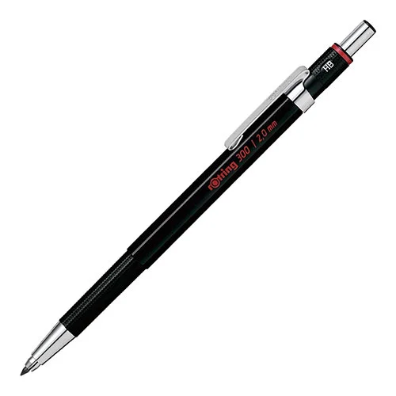


【提案書】
ロットリング 300 ホルダー
特徴
使用している芯の表示を4H〜2Bまで変えることができるホルダー。樹脂製で超軽量な上、グリップ部は滑り止めがあるため、しっかり安定して書き続けられます。
納期
納期スペース
仕様
サイズ：長さ147mm/軸径8mmΦ
重量：13g
機能：製図対応、ドロップタイプ、硬度表示付き
付属品：2.0mm(S0230451)ホルダー芯HB
お見積
お見積りスペース

Slide 3
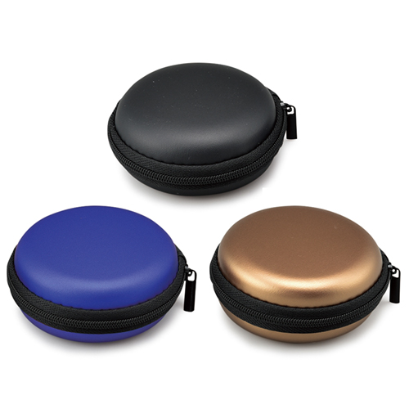
【提案書】
ワイヤレスイヤホン
特徴
邪魔なコードとおさらばできる、シンプルでオシャレな上、とっても便利なワイヤレスイヤホンです。カラーバリエーションはゴールド、ブルー、ブラックの3色展開。専用ケースに名入れ可能。
納期
納期スペース
仕様
素 材 ： ABS・アルミニウム・TPE
サイズ ： 全長約62cm
重 量 ： 約13g
付属品 ： 充電ケーブル付
包 装 ： 箱入 箱サイズ/90×90×40mm
備 考 ： 電源/USB
お見積
お見積りスペース

Slide 4
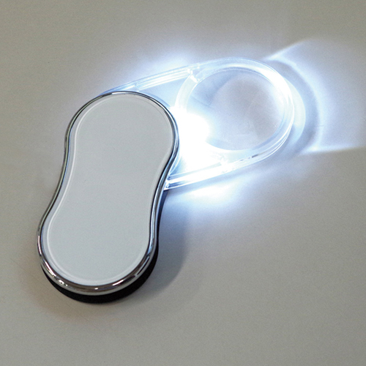
【提案書】
スライドルーペ
特徴
収納されているレンズをスライドさせて出すとライトが点灯するとっても便利で実用的なルーペです。手のひらサイズですので持ち歩きも容易です。名入れプリント可能なためノベルティ用にも是非。
納期
納期スペース
仕様
素 材 ： ABS・アクリル
サイズ ： 43×79×12mm
付属品 ： 電源/ボタン電池(CR2016)2ヶ付(モニター)
包 装 ： 箱入 箱サイズ/56×85×18mm
お見積
お見積りスペース

Slide 5
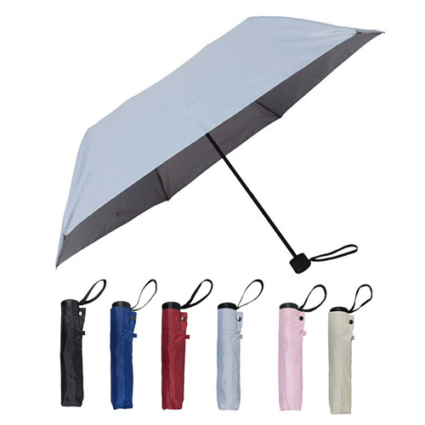
【提案書】
晴雨兼用 折畳み傘 6本骨
特徴
UVカット加工の生地を使った、晴雨兼用の折畳み傘。傘の内側にはシルバーコーティングを施しているので遮光性も抜群です。性別を問わず、熱中症・ゲリラ豪雨対策に使用できます。
納期
納期スペース
仕様
カラー展開：本体色6色（単色／色込）
素材：ポリエステル
サイズ：55cm×6本骨
お見積
お見積りスペース

Slide 6
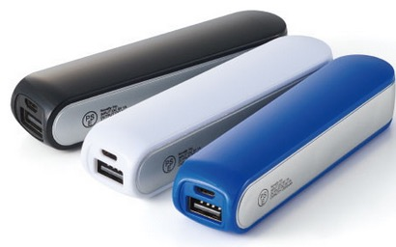
【提案書】
ポケットバッテリー2000
特徴
外出の多いビジネスマンの強い味方、モバイルバッテリー。すっきりとしたシンプルなデザインは3色のカラーバリエーションからお選びいただけます。頻繁に使うものだから訴求効果も◎！
納期
納期スペース
仕様
素 材： ABS、PVC
サイズ：本体：106×22×25mm、USBケーブル：全長約30cm
（包装形態：化粧箱：110×24×50mm）
容 量：約2000mAh
重 量：約88g
機 能：最大出力：5V/1A
付属品： USBケーブル付き
備 考：ブラック・ホワイト・ブルー PSE試験合格品、UL認証蓄電池使用
お見積
お見積りスペース

Slide 7
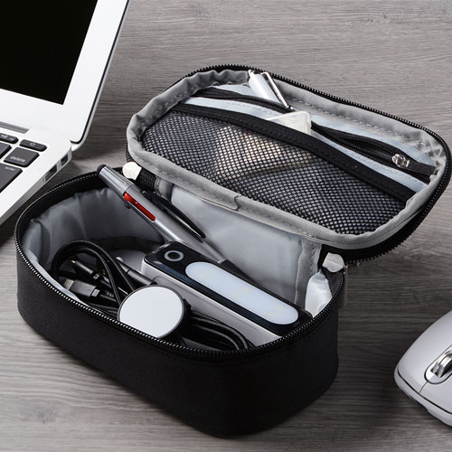
【提案書】
ガジェットポーチ
特徴
メイク道具やステーショナリー、スマホ周辺機器など、細々としたアイテムを纏めて持ちウ歩くのにぴったりなポーチです。シンプルなデザインでオリジナル名入れも良く映えます。
商品写
納期
納期スペース
仕様
素材：ポリエステル・亜鉛合金
サイズ：60×180×100mm
包装：ポリ入
お見積
お見積りスペース

Slide 8
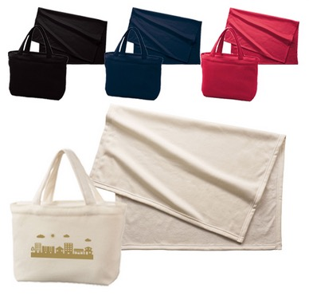
【提案書】
スムースフリースブランケット(バッグ付)
特徴
オフィスから家庭内、そしてアウトドアシーンまで幅広く利用でき、肌触りも良い上質なブランケットを専用バッグ付きのセットにしたアイテムです。ブランケットにもバッグにも名入れが可能！
納期
納期スペース
仕様
素 材：ポリエステル 他
サイズ：本体/約900×650mm･バッグ/約270×170×80mm
･バッグ持ち手/約25×260mm
付属品：取説付
包 装：PP袋
備 考：レッド・ネイビー・ブラック・アイボリー
お見積
お見積りスペース

Slide 9
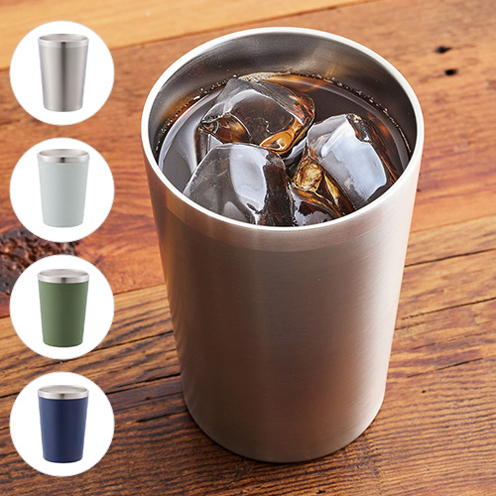
【提案書】
ステンレス・コンビニタンブラー
特徴
粉体塗装（シルバーを除く）で滑りにくく持ちやすい表面と、保冷温効果の高いステンレス素材で機能的なタンブラー。シンプルでおしゃれな見た目も高ポイント。全4色展開から選択可能。
商品写真
納期
納期スペース
仕様
素 材：ステンレス
サイズ：縦85×横85×奥行122mm
包 装：箱入
お見積
お見積りスペース

Slide 10
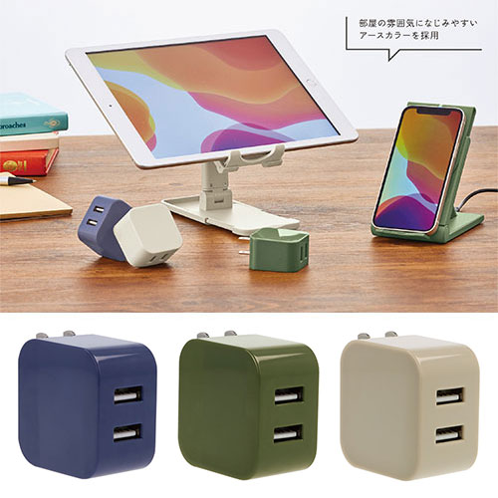
【提案書】
USBアダプター2ポート(3.4A)
特徴
2台同時に急速充電ができるUSBアダプター。プラグ部分を折り畳んで収納できるので、持ち運びにとても便利！オリジナルの名入れやプリントをすればノベルティグッズや物販用に最適です。
商品写
納期
納期スペース
仕様
カラー展開：ネイビー、オリーブ、グレージュ
素材：PC、ABS他
サイズ：縦47×横46×高28mm
包装：化粧箱入
お見積
お見積りスペース

Slide 11
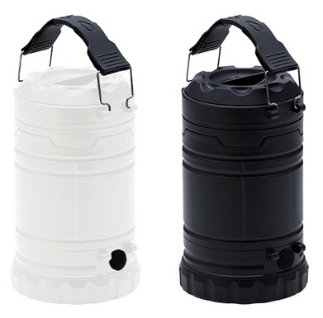
【提案書】
COB3フェイスランタン ビッグライト
特徴
懐中電灯にもなるしランタンとしても使える強力なビッグライトです。アウトドアイベントはもちろん、緊急災害時などにも非常に役立ちますのでひとつ備えて置くと安心。是非ご活用ください。
納期
納期スペース
仕様
素 材：PP 他
サイズ：収納時/Φ86×145(mm)、ランタン使用時/Φ86×195(mm)
付属品：単3乾電池3本(付属)、取説付
包 装：エアパッキン、紙箱
備 考：ブラック・ホワイト
お見積
お見積りスペース

Slide 12
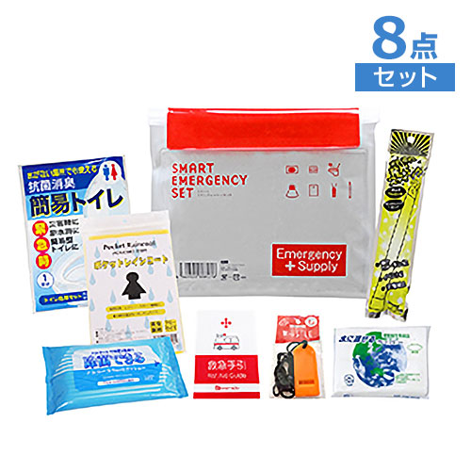
【提案書】
スマートエマージェンシーセット SH-12
特徴
防災イベントやキャンペーンのノベルティとして人気の高い、いざという時に役立つ、レインコートや除菌ウェットティッシュ、抗菌消臭トイレなど、救急アイテムを防水ポーチに詰めたセットです。
納期
納期スペース
仕様
サイズ：防水ポーチ：233×195mm
包装：ポリ袋入
お見積
お見積りスペース

Slide 13
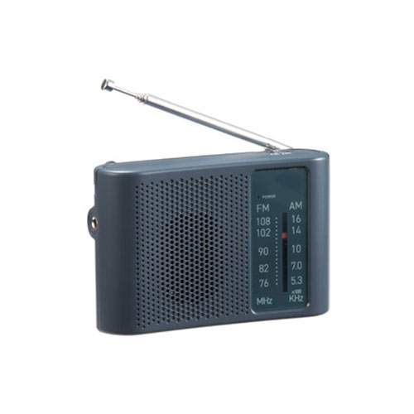
【提案書】
モシモニソナエル ワイドFM/AMラジオ
特徴
非常時に役立つワイドFM対応の携帯ラジオです。災害時には何よりもまず情報が必要となりますが、これひとつ備えておけば安心です。防災イベントのノベルティ等にもおすすめです。
商品写真
納期
納期スペース
仕様
カラー展開：単色
素材：ABS
サイズ：67×100×34mm
包装：化粧箱
備考：単三乾電池2本使用(別途)
お見積
お見積りスペース

Slide 14
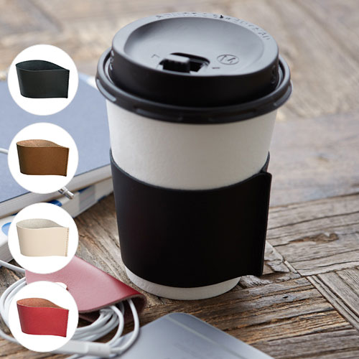
【提案書】
本革カップホルダー
特徴
ノベルティアイテム用として、手軽ながら本革仕様で好印象を与えられるこちらのカップホルダーは人気の高い商品です。黒、ブラウン、グレージュ、赤の4色展開の中からお選びください。
納期
納期スペース
仕様
素 材：本革
サイズ： W110×H50×D2mm
包 装：クリアケース入り
生産国：日本製
注意事項
受注生産品となりますので 発送までにお時間をいただいております。
※納期についてはお問い合わせください。
備 考：黒・ブラウン・グレージュ・赤
お見積
お見積りスペース

Slide 15
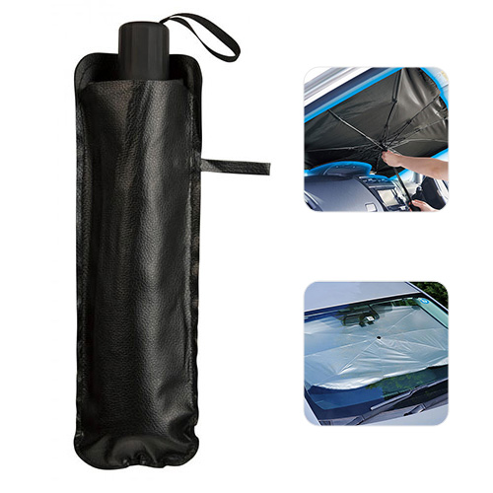
【提案書】
傘型車用サンシェード #CO2排出権付
特徴
折りたたみ傘のように手軽にパッと開いたり閉じたりできる車用サンシェードです。車内の温度上昇を緩和できるため、暑い夏には非常に便利。車系イベントの特典用などにもおすすめ。
納期
納期スペース
仕様
素材：サンシェード部／ポリエステル(シルバーコーティング) 骨部／スチール 手元／ポリプロピレン 専用ケース／PVC
サイズ：本体／約140×38.5×75cm(使用時) 折りたたみ時全長約31cm 専用ケース／約11.7×32.5cm
包装：化粧箱入り
お見積
お見積りスペース

Slide 16
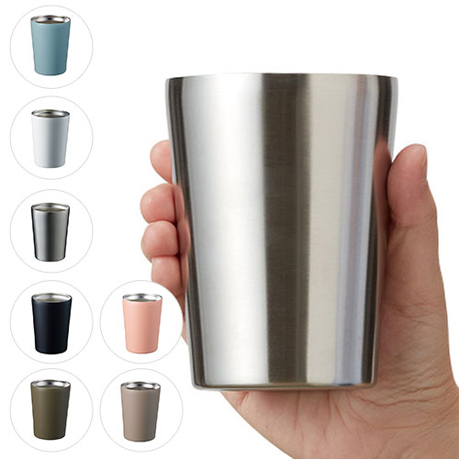
【提案書】
ステンレスサーモタンブラー380ml
特徴
380mlサイズのシンプルなタンブラー。カラーバリエーションが豊富でシンプルなデザインが映えます。ステンレス素材の真空二重構造で保冷・保温効果はバツグン、使い勝手の良いアイテムです。
商品写
納期
納期スペース
仕様
素材：ｽﾃﾝﾚｽ(18-8) 他
サイズ：φ84×112(mm)
容量：380ml
包装：PP袋､紙箱
備考：取説付(紙箱面)
お見積
お見積りスペース

Slide 17
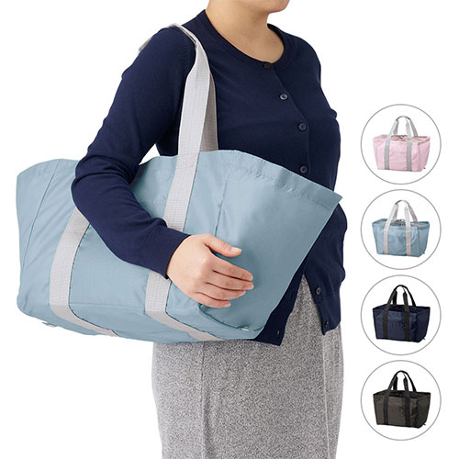
【提案書】
ポケッタブルレジカゴトート
特徴
軽くて持ち運びしやすいポケッタブル仕様のレジカゴトートバッグ。巾着サイド部分に切れ目が入っているので、大き目のレジカゴにも設置できて、カゴに入れた荷物を詰め替えなしで持ち運べます。
商品写
納期
納期スペース
仕様
カラー展開: 全4色
素材: ポリエステル
サイズ: 本体／約W360×H260×D230（mm） 持ち手／約W35×H530（mm）
容量: 約20L
お見積
お見積りスペース

Slide 18
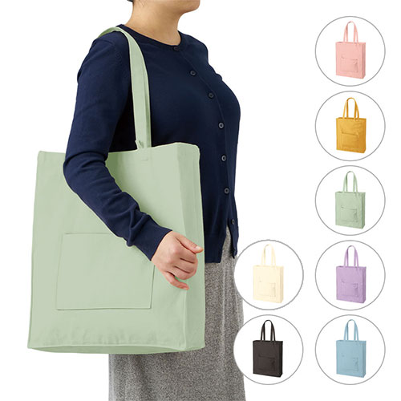
【提案書】
キャンバススクエアトート外ポケット付
特徴
バッグの外側にポケットが付いた、キャンバス生地のスクエアトート。推し活用の大うちわがすっぽり納まるサイズ感で、内側には仕切りポケットが付いているので荷物を整えて収納できます。
商品写
納期
納期スペース
仕様
カラー展開: 全7色
素材: コットン（320g/平方メートル）
サイズ: 本体／約W340×H410×D115（mm） 持ち手／約W25×H580（mm）
容量: 約16L
お見積
お見積りスペース

Slide 19
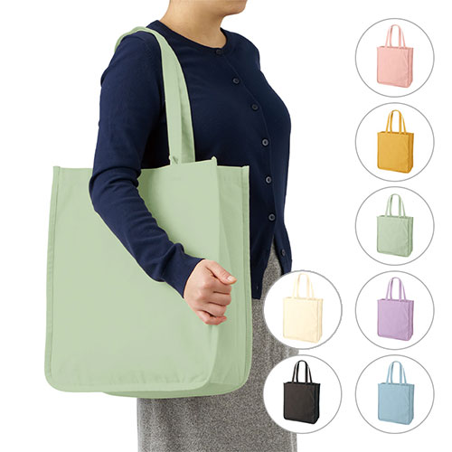
【提案書】
キャンバスホリデースクエアトート仕切りポケット付 ver.2
特徴
推し活用の大うちわがすっぽり納まる、キャンバス生地のスクエアトート。バッグの内側には仕切りポケットが付いているので、ペットボトルやペンライトを整えて収納することができます。
商品写
納期
納期スペース
仕様
カラー展開: 全7色
素材: コットン（320g/平方メートル）
サイズ: 本体／約W370×H420×D140（mm） 持ち手／約W25×H580（mm）
容量: 約17L
お見積
お見積りスペース

Slide 20
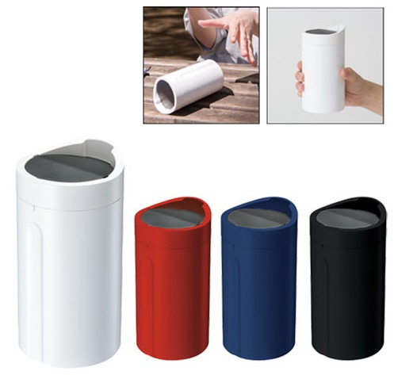
【提案書】
倒れてもこぼれないサーモタンブラー
特徴
倒しても中身をこぼさない上、断熱材入りで保温保冷効果のある便利なサーモタンブラーです。シンプルな見た目ですがカラーバリエーションは全4色ありますので、名入れ用におすすめです！
納期
納期スペース
仕様
素 材：ABS､シリコーンゴム 他
サイズ：Φ72×140mm
容 量：280ml
機 能：本体耐熱温度80℃
付属品：取説付(紙箱面)
備 考：レッド・ネイビー・ブラック・ホワイト
食品衛生検査済
お見積
お見積りスペース

Slide 21
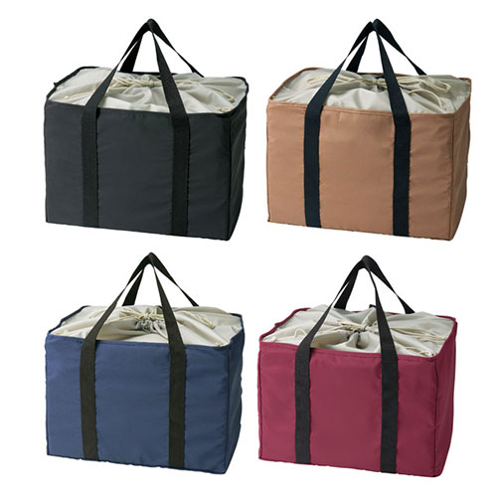
【提案書】
エコモ・フワリエ 保冷温買い物カゴバッグ
特徴
スーパーの買い物カゴにぴったりセットできるカゴバッグ。内側をシルバーコーティングしているため保冷温効果に優れており、またコンパクトにたためて持ち歩ける点も高ポイントです。
納期
納期スペース
仕様
素材：ポリエステル
サイズ：使用時/260×355×255mm、収納時/約φ80×220mm
包装：包装袋
生産国：中国
お見積
お見積りスペース

Slide 22
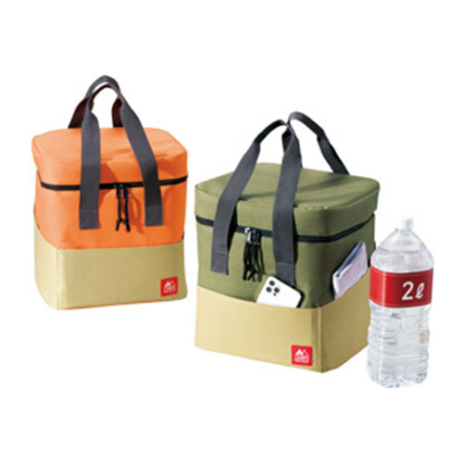
【提案書】
キャンプス ハイエンド保冷温ビッグバッグ
特徴
アウトドアシーンはもちろん、夏場のお買い物などにも非常に便利な保冷温効果に優れたビッグバッグです。2リットルのペットボトルが6本入るサイズ感で使い勝手抜群です。
納期
納期スペース
仕様
カラー展開：オレンジ・グリーン 2色取混ぜ
素材：表/ポリエステル、内/EVA・PE、ハンドル/PP、底板/PE
サイズ：325×300×245mm
包装：包装袋
お見積
お見積りスペース

Slide 23
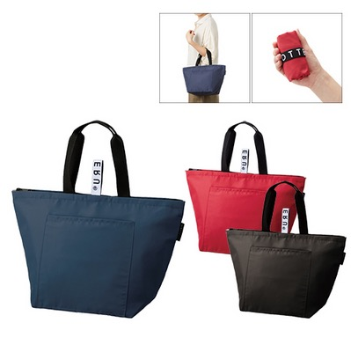
【提案書】
クルリト リサイクルクーラーバッグ
特徴
リサイクル回収されたペットボトルを素材に作られた環境に優しいエコバッグです。くるくる丸めて付属のゴムバンドで留めるとコンパクトかつオシャレに持ち運べ、保冷機能もあるバッグです。
納期
納期スペース
仕様
素 材：ポリエステル（リサクイルPEＴ）、アルミ 他
サイズ：本体/約400×250×180mm・持ち手/約25×390mm
容 量：約9L
備 考：レッド・ネイビー・ブラック
お見積
お見積りスペース

Slide 24
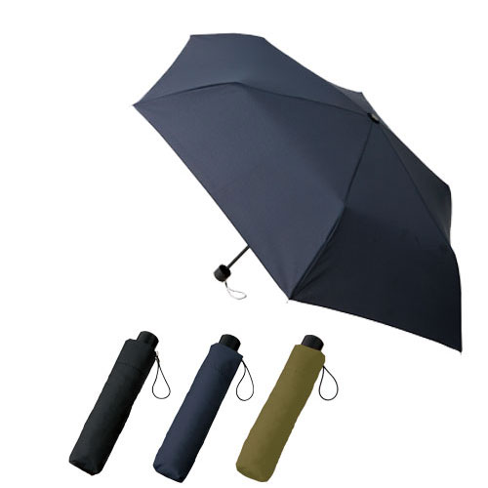
【提案書】
スタンダードUV折リタタミ傘
特徴
雨傘としても日傘としても利用できる便利なスタンダードな折りたたみ傘です。カラーバリエーションは全4色でご用意しており、専用の収納袋にはオリジナルデザインの名入れが可能です。
納期
納期スペース
仕様
素 材 ： ポンジ(ポリエステル)､スチール 他
サイズ ： 親骨/約530mm､折りたたみ時/約235mm
付属品 ： 取説付､ネイルガード付
包 装 ： OPP袋
お見積
お見積りスペース

Slide 25
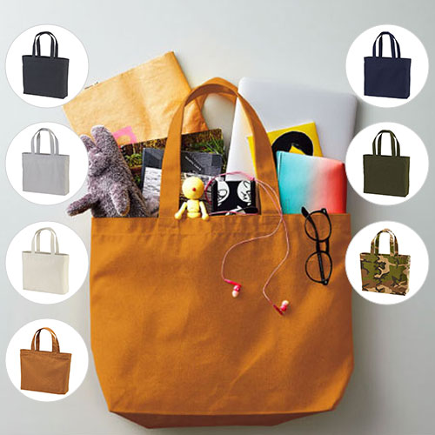
【提案書】
14.3オンス キャンバス トートバッグ(大)
特徴
肩がけもできる長めの持ち手と、14.3オンスの厚手で耐久性に優れたキャンバス素材がお買い物などの普段使いに非常に便利なトートバッグです。7色のカラー展開も魅力的。
商品写
納期
納期スペース
仕様
カラー展開：全7色
素材：綿 100％（キャンバス）、ナチュラル：405g/平方メートル 12.0oz/yd2、カラー：390g/平方メートル 11.5oz/yd2
サイズ：横390×縦350×奥行100mm、持ち手の長さ550mm
容量：13L
お見積
お見積りスペース

Slide 26
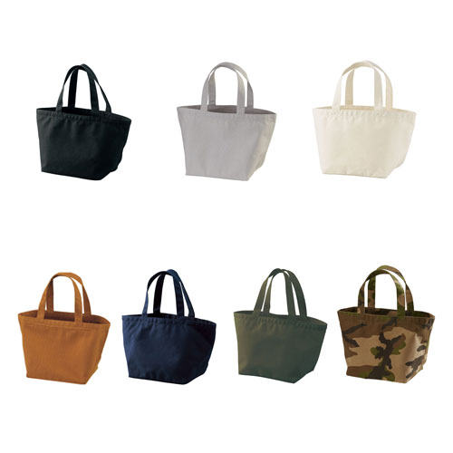
【提案書】
14.3オンス キャンバス ランチバッグ
特徴
広めマチがお弁当用などにぴったりな、手頃なサイズのバッグ。14.3オンスの厚手なキャンバス素材を使用しているため、耐久性に優れており日常的に使用するのに適してします。
商品写真
納期
納期スペース
仕様
素 材:綿 100％（キャンバス）、ナチュラル：405g/平方メートル 12.0oz/yd2、カラー：390g/平方メートル 11.5oz/yd2
サイズ：横200×縦210×奥行170mm、持ち手の長さ370mm
容 量 : 7L
お見積
お見積りスペース

Slide 27
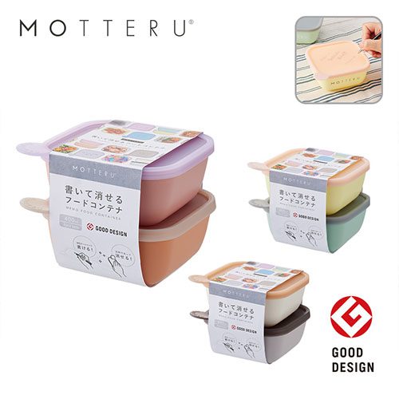
【提案書】
書いて消せるフードコンテナ 400ml 2個セット
特徴
油性ボールペンで蓋に書き込みができる容量400mlのフードコンテナ。中身の食品の消費期限を記載して管理すれば、フードロス削減に繋がります。洗剤で簡単に洗い流せて何度も書き込めます。
納期
納期スペース
仕様
カラー展開：チョコミルク、ミントレモン、ピーチオレンジ
素材：PP、シリコーンゴム
サイズ：124×53×124(mm)
容量：400ml
包装：紙帯、PE袋
備考：取説付(紙箱面)、食品衛生検査済、電子レンジ対応可
お見積
お見積りスペース

Slide 28
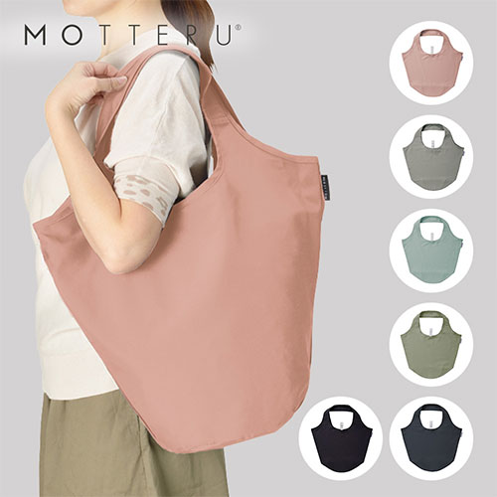
【提案書】
クルリト マルシェバッグ
特徴
くすみカラーでおしゃれな形状のマルシェバッグ。くるりと丸めてゴムバンドで留めればコンパクトにまとまるので、食料品や日用品の買出し用エコバッグに最適です。特典や景品として重宝します。
納期
納期スペース
仕様
カラー展開：ネイビー、チャコールブラック、グレー、ミントブルー、セージグリーン、スモークピンク
素材：ポリエステル
サイズ：本体/約510×350×φ200(mm)・持ち手/約55×360(mm)
容量：約18L
お見積
お見積りスペース

Slide 29
【提案書】
モバイルアクセサリーケース(L)
特徴
すっきりとしたシンプルなデザインのため、オリジナルデザインの名入れプリントがよく映えるLサイズのモバイルアクセサリーケースです。カラー展開は3色。お好みでお選びください。
納期
納期スペース
仕様
素 材：PU､EVA 他
サイズ：195×110×37mm
付属品：取説付(紙箱面)
備 考：レッド・ブラック・グレー
お見積
お見積りスペース

Slide 30
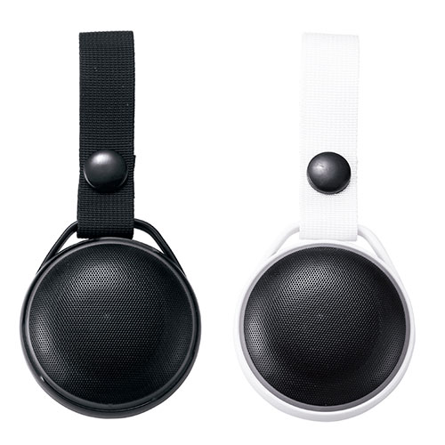
【提案書】
USB充電式防水ワイヤレススピーカー(ストラップ付き)
特徴
スマホとBluetooth接続することで、ワイヤレスで使用すること可能なスピーカーです。防水仕様のためアウトドアシーンではもちろん、自宅のお風呂場などでも使うことができて非常に便利。
納期
納期スペース
仕様
カラー展開：全2色
素材：ABS樹脂、鉄、ポリエチレン、ポリプロピレン、シリコーンゴム
サイズ：本体:85×75×37mmストラップ:全長100mm箱サイズ140×90×45mm
包装：化粧箱入
備考：名入れ可能セット内容:本体、蓄電ケーブル(Type-c)※申込単位は24個単位となります。
お見積
お見積りスペース

Slide 31
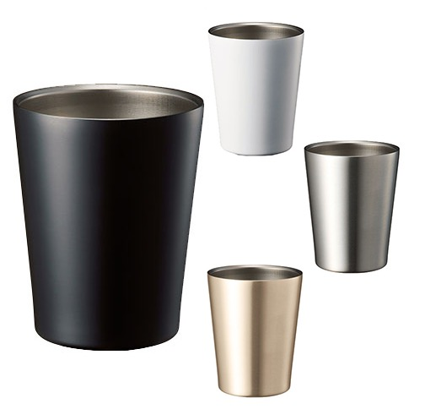
【提案書】
ステンレスサーモタンブラー360ml
特徴
コンビニのテイクアウト用カップをそのまますっぽり入れてカップホルダーとしても利用できる、360mlタイプのステンレスタンブラーです。もちろんそのまま飲み物を入れての利用も可能です。
納期
納期スペース
仕様
素 材：ステンレス(18-8) 他
サイズ：φ85×105mm
容 量：360ml
付属品：取説付(紙箱面)
備 考：シルバー・マットブラック・ゴールド・マットホワイト
お見積
お見積りスペース

Slide 32
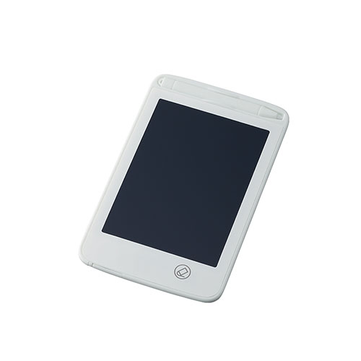
【提案書】
電子メモ 6.5インチ
特徴
6.5インチサイズの、マグネットで冷蔵庫の壁などに貼ることもできる電子メモ。筆圧感知機能付きで書きやすさ抜群。紙のメモを必要としないためエコ活動にも貢献できるアイテムです。
納期
納期スペース
仕様
素材：ABS、他
サイズ：本体/109×174×5(mm)、付属ペン/98(mm)
包装：ウレタン、白箱
備考：マグネットシール、テスト用ボタン電池1個、取説付
お見積
お見積りスペース

